Slide 1
Acidi e Basi in Chimica Organica
Acidi e basi di Bronsted Lowry
Acidi e basi di Lewis

Slide 2
Acidi e basi
1884: Acidi e basi secondo Arrhenius: un acido sciolto in H₂O produce protoni, una base sciolta in H₂O produce ioni OH⁻
1923: Acidi e basi di Brønsted-Lowry: descrive gli acidi come donatori di protoni e le basi come accettori di protoni
1923: Acidi e basi di Lewis: nella formazione di un legame covalente, descrive gli acidi come accettori di una coppia di elettroni e le basi come donatori di una coppia di elettroni.

Slide 3





Acidi e Basi di Brønsted-Lowry
Una reazione acido-base è una reazione di trasferimento di un protone
Acido: deve contenere un protone da donare a un accettore
Tutti gli acidi di Brønsted-Lowry contengono un protone ionizzabile, derivante da un legame X-H polare (X = O, alogeno)
Le basi devono essere in grado di accettare un protone da un donatore
Tutte le basi di Brønsted-Lowry contengono un lone pair o un legame π.
B
BH⁺
δ⁻
δ⁺
Acidi di Brønsted-Lowry
HA
Basi di Brønsted-Lowry
B:
Inorganici
Organici
Inorganiche
Organiche
Acido acetico
metilammina
Ione metossido
acetone
etilene
Acido citrico

Slide 4
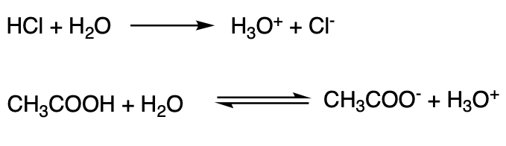
Acidi di Brønsted-Lowry (BL)
In H₂O:
[H₃O⁺][X⁻]
Ka =
[H-X]
δ⁻
δ⁺
acido
base
acido
coniugato
base
coniugata
pKa = -logKa
Acido forte
-7
Acido debole
5
Acido molto debole
34
Acido molto debole
50
La forza di un acido di Brønsted-Lowry è espressa dal suo grado di ionizzazione in acqua.

Slide 5
Basi di Brønsted-Lowry (BL)
In H₂O:
[BH+][OH-]
K_{B} =
[BH]
base
acido
acido
coniugato
base
coniugata
pK_{B}
pKa
(dell’acido coniugato BH⁺)
4
10
+ basico
5
9
9
5
- basico

Slide 6
Determinare la posizione di un equilibrio acido-base
Metil ammina
Acido acetico
1) Individuare le due specie acide, una a sinistra e una a destra della freccia di equilibrio

Slide 7
Determinare la posizione di un equilibrio acido-base
Individuare le due specie acide, una a destra e una a sinistra della freccia di equilibrio
Assegnare il corretto pKa ai due acidi

Slide 8
Determinare la posizione di un equilibrio acido-base
pKa= 4.8
pKa= 10.6
Individuare le due specie acide, una a destra e una a sinistra della freccia di equilibrio
Assegnare il corretto pKa ai due acidi
L’equilibrio è spostato verso l’acido più debole

Slide 9
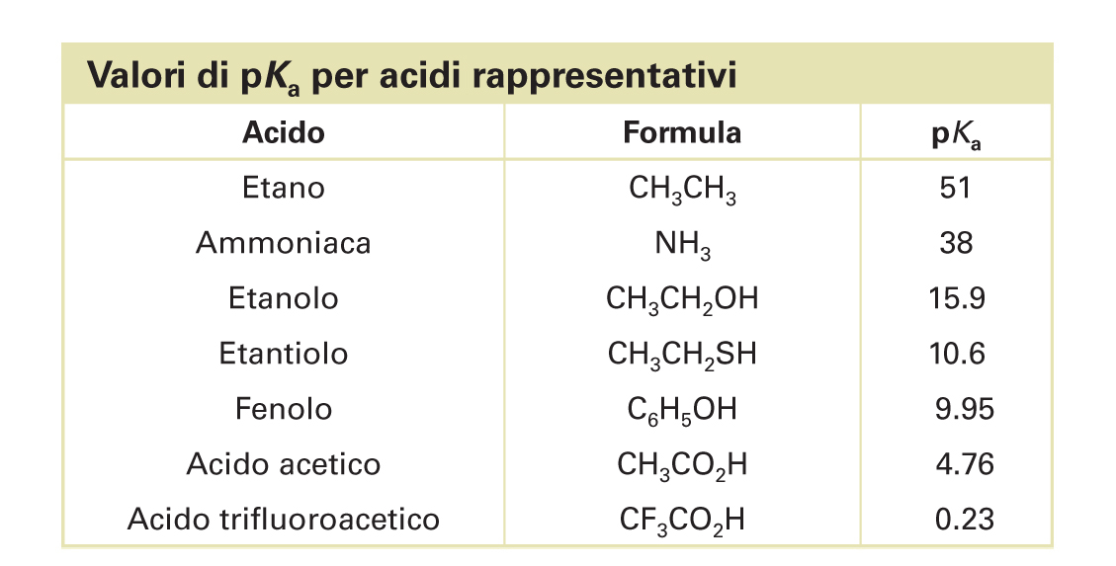
Acidi di Brønsted e Lowry

Slide 10
Quando una molecola è un acido?
HA + H₂O A⁻ + H₃O⁺
Il legame H-A deve essere covalente polare
La base coniugata A⁻ deve essere una specie stabile

Slide 11
Fattori che determinano la forza di un acido
Qualsiasi fattore che stabilizzi la base coniugata A⁻ rende l’acido di partenza H-A più acido
H-A + H₂O A- + H₃O⁺ Ka
effetto dell’elemento
effetto induttivo
effetto di risonanza
effetto dell’ibridazione

Slide 12
Effetto dell’elemento
Il fattore più importante che determina l’acidità di H-A è l’elettronegatività dell’atomo a cui è legato l’idrogeno
Basi coniugate:

Slide 13
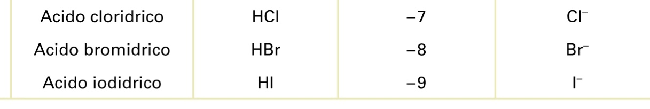
Effetto dell’elemento
Nel caso degli acidi alogenidrici (HX), l’acidità è relazionata al raggio ionico di X⁻
Lo ione ioduro ha raggio atomico maggiore, il fluoruro minore
La carica negativa viene stabilizzata se si trova su un volume più grande
pKa
Base coniugata
Acido fluoridrico HF 3.2 F⁻

Slide 14
Effetto induttivo
L’ effetto induttivo è l’attrazione della densità elettronica attraverso i legami causata dalle differenze di elettronegatività tra gli atomi, cioè dalla polarizzazione dei legami
Acido più forte
Basi coniugate:

Slide 15
Effetto della risonanza
La carica negativa è localizzata
Basi coniugate
CH₃CH₂O⁻

Slide 16
Effetto dell’ibridazione
Basi coniugate

Slide 17
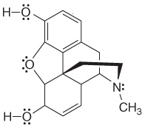
Acidi e Basi di Brønsted-Lowry
Certe molecole possono comportarsi da acidi e da basi
Morfina
basico
acido
basico
basico
basico

Slide 18

Acidi e basi di Lewis
Acido di Lewis: una specie che può formare un nuovo legame covalente accettando una coppia di elettroni
Base di Lewis: una specie che può formare un nuovo legame covalente donando una coppia di elettroni
Orbitale pieno
Orbitale Vuoto
+
Base di Lewis
Acido di Lewis
Prodotto

Slide 19


Acidi e Basi di Lewis
Tutti gli acidi di Brønsted-Lowry sono anche acidi di Lewis. Non tutti gli acidi di Lewis sono acidi di Brønsted-Lowry.
Solo speci con protoni ionizzabili sono acidi di BL mentre ogni accettore di elettroni è un acido di Lewis.
Tutte le basi di Brønsted-Lowry sono anche basi di Lewis. Esse devono avere un lone pair o un legame π.
Brønsted-Lowry and Lewis acids
Lewis acids

Slide 20
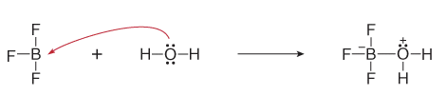
Reazioni fra Acidi e Basi di Lewis
Le reazioni organiche possono essere descritte, nella maggior parte dei casi, come reazioni fra una specie povera di elettroni (acido di Lewis) e una specie ricca di elettroni (base di Lewis acids)
La specie elettronpovera (acido di Lewis) è chiamata elettrofilo.
La specie elettronricca (base di Lewis) è chiamata nucleofilo.
Il movimento di elettroni è indicato con frecce recurve.
Se l’elettrofilo è il protone si parla di acidi e basi di Brønsted-Lowry, gli equilibri acido base sono governati da fattori termodinamici
Le reazioni nucleofilo-elettrofilo sono governate da fattori cinetici
elettrofilo
nucleofilo
Lewis acid
Lewis base

Slide 21




Elettrofili e Nucleofili
Elettrofilo
Nucleofilo
Acido di Lewis
Base di Lewis
Nuovo Legame
Acido di Lewis
Base di Lewis
Nuovo Legame

Slide 22
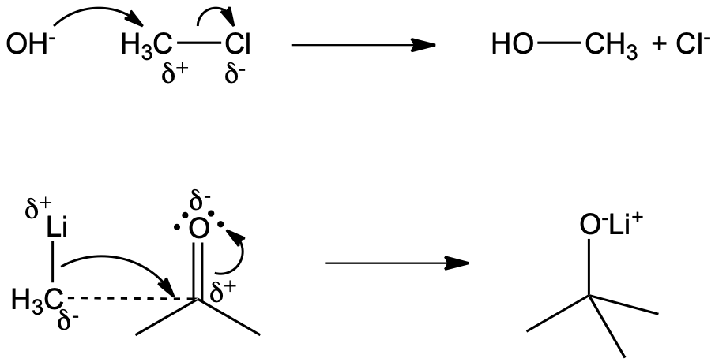
Elettrofili e Nucleofili
Nucleofili ed elettrofili possono anche contenere legami polari
Nu
E
Nu
E

Slide 23
Reazioni Organiche
Tipo di reazione (= rottura e formazione di legame)
sostituzione
addizione
eliminazione
riarrangiamento/trasposizione
Meccanismo (= movimento di elettroni)
ionico (polare)
radicalico
periciclico

Slide 24


Sostituzioni
In una reazione di sostituzione, un atomo o gruppo Y sostituisce un atomo o gruppo Z legati a un atomo di carbonio.
Le sostituzioni coinvolgono rottura e formazione di legami σ.
Y sostiuisce Z

Slide 25



Eliminazioni
In una reazione di eliminazione, due legami σ si rompono e si forma un legame π (e uno σ).
reagente
2 σ si rompono
si forma 1 π
..e 1 σ

Slide 26


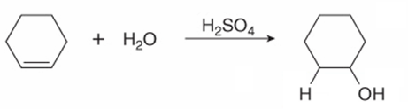
Addizioni
In una reazione di addizione si rompe un legame π e si formano due nuovi legami σ.
π si rompe
σ si formano

Slide 27


Addizioni ed Eliminazioni
Le eliminazioni sono l’inverso delle addizioni. Un legame π si forma nelle eliminazioni e un legame π si rompe nelle addizioni.
Eliminazione
Si forma un legame π
–
X
Y
+
X
Y
Si rompe un legame π
Addizione

